Slide 1
Organe de simț OCHIUL
prof. Oravetz Kinga

Slide 2
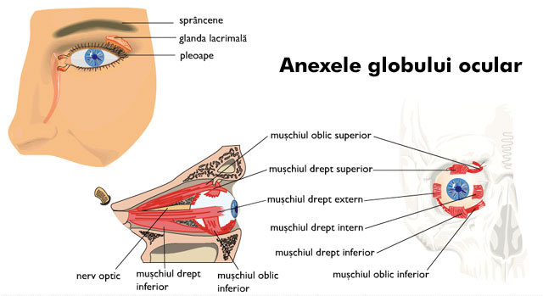
Ochiul
Definiție: organe de simț, pereche, adapostiți în orbite și înconjurați de organe anexe
Componente: globul ocular și organele anexe

Slide 3
Anatomia ochiul
Ochiul este alcătuit din glob ocular şi organe anexe.
3 tunici concentrice
A. Globul ocular
cavitate cu medii trasparente
de protecţie: sprâncenele, pleoapele, conjunctiva şi glandele lacrimale
B. Organele anexe
de mişcare: 6 muşchi striaţi

Slide 4
A. Globul ocular

Slide 5
A. Globul ocular

Slide 6
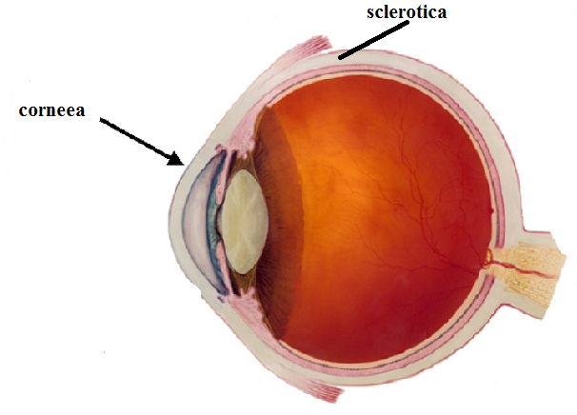
Tunicile globului ocular
a. Tunica externă
1. Sclerotica (albul ochilor)
- rol de protecție
- anterior prezintă corneea (transparentă)

Slide 7
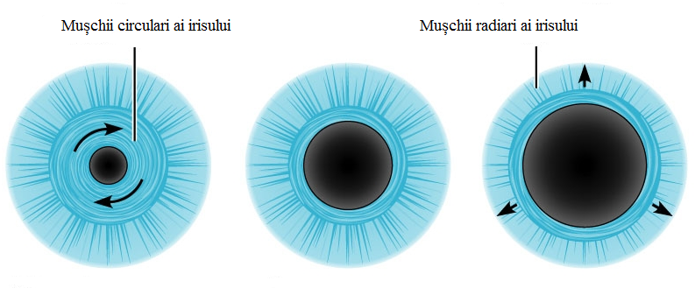
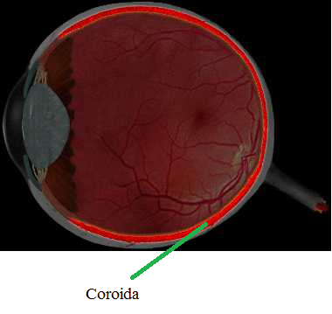
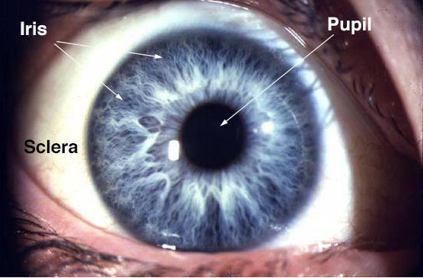
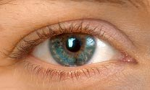
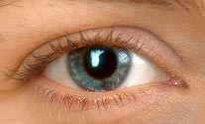
b. Tunica medie
1. Coroida
- pigmentată şi vascularizată - rol de nutriție a globului ocular - anterior prezintă corpul ciliar și irisul cu pupila
2. Pupila
- reglează cantitatea de lumină ce pătrunde în ochi

Slide 8
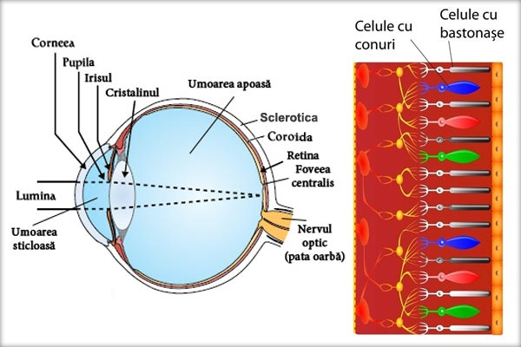
c. Tunica internă
1. Retina
- sensibilă la lumină
conține celule fotoreceptoare (cu conuri și bastonaș) și neuroni
2 zone importante:
- pata galbenă -în care se găsesc celule cu conuri și bastonaș;
- pata oarbă – nu conţine receptori; este locul de ieşire a nervului optic.

Slide 9
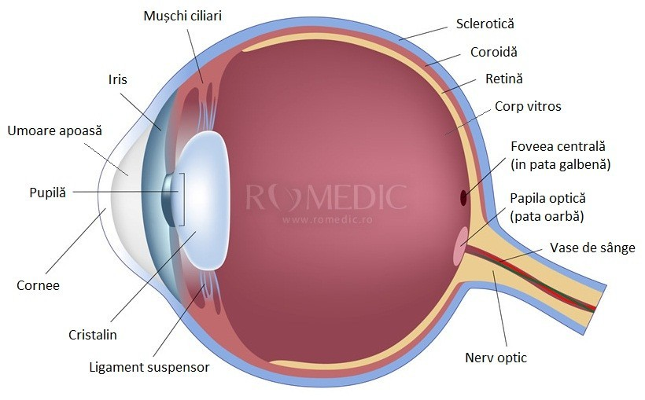
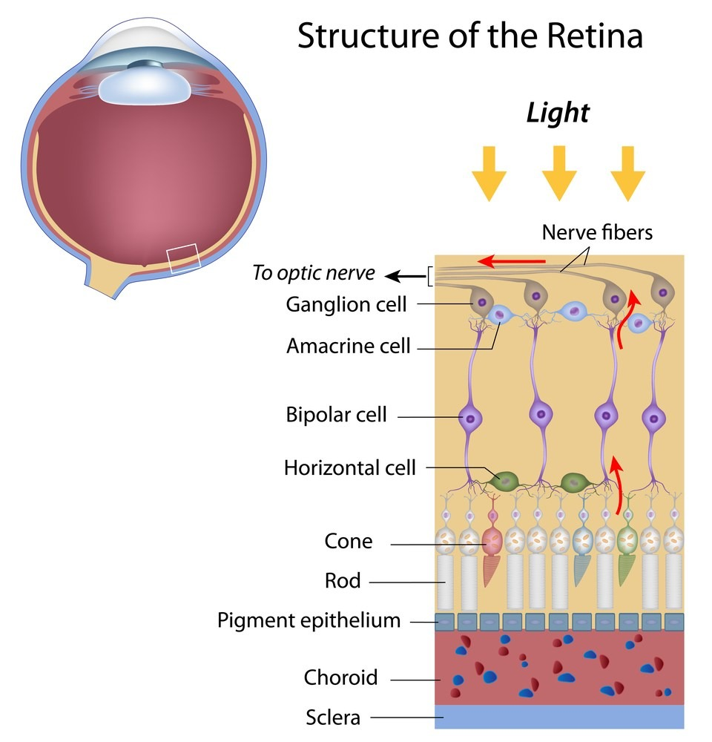
c. Tunica internă - Retina

Slide 10
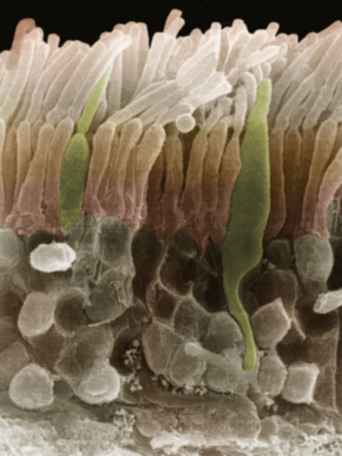
Fotoreceptorii
Celule cu con | Celule cu bastonaș
Asigură vederea diurnă | Asigură vederea nocturnă și crepusculară
Asigura vederea în culori | Asigură vederea în alb-negru
Sunt sensibile la lumină intensă | Sunt sensibile la lumină slabă
Sunt de trei tipuri: sensibile la lumina roșie sensibile la lumina verde - sensibile la lumina albastră
Celule cu bastonase
Celule cu conuri

Slide 11
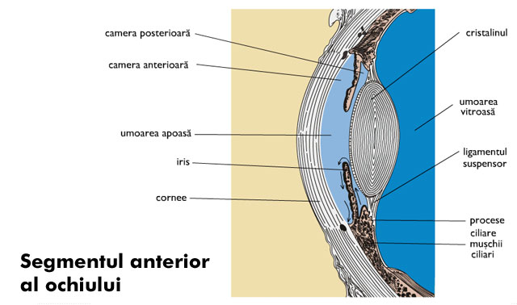
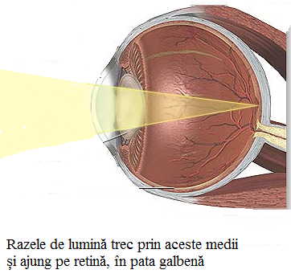
Medii transparente

Slide 12
B. Organele anexe ale globului ocular

Slide 13
Recapitulare și temă de casă
4
1
3
5
7
13
11
9
6
10
2
12
8

